Slide 1

Notes:
Deseamos dar una cordial bienvenida a todos nuestros amigos y oyentes a la tercera conferencia de la serie “Aún hay Esperanza”.
El proyecto Rescate desea traer soluciones a las preocupaciones de la humanidad. Necesitamos rescatar la Esperanza pues muchos se dan por vencidos ante el desafío de los problemas.
Hay situaciones en donde la lógica nos dice que es imposible encontrar una solución a nuestras dificultades, pero hoy escucharemos como podemos encontrar Esperanza contra Esperanza.

Slide 2
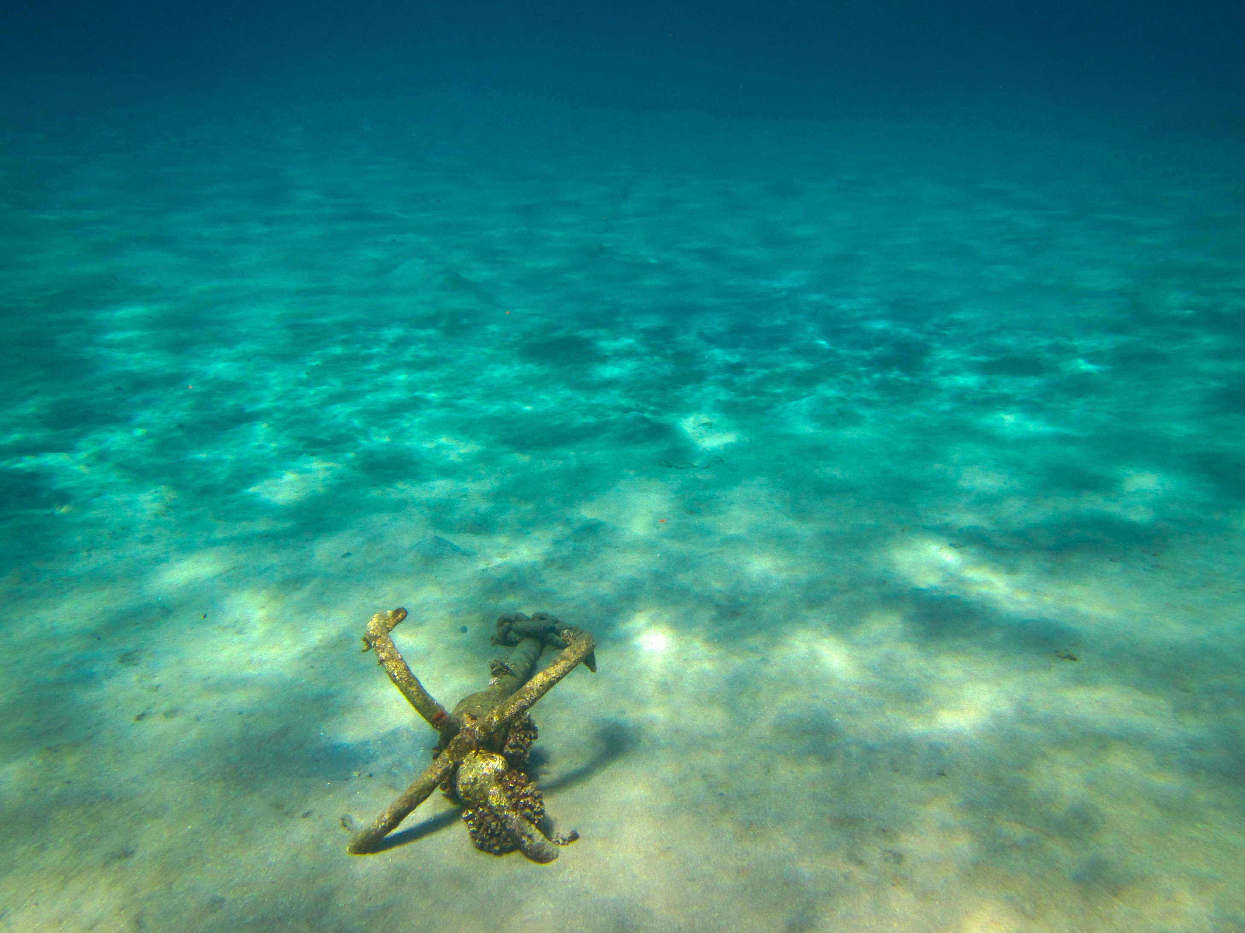

Pastor Idel Suárez Moleiro
Notes:
La conferencia será presentada por el Doctor Idel Suárez Moleiro desde los Estados Unidos de América. El Doctor Idel Suárez Moleiro más allá de ser doctor en Nutrición es pastor con mucha experiencia en el área espiritual a nivel mundial. El doctor Idel Suárez Moleiro ha visitado todos los continentes llevando esperanza física y espiritual.

Slide 3

Notes:
Disfrutaremos de una melodía y así preparar nuestros corazones para el mensaje.
(música)

Slide 4
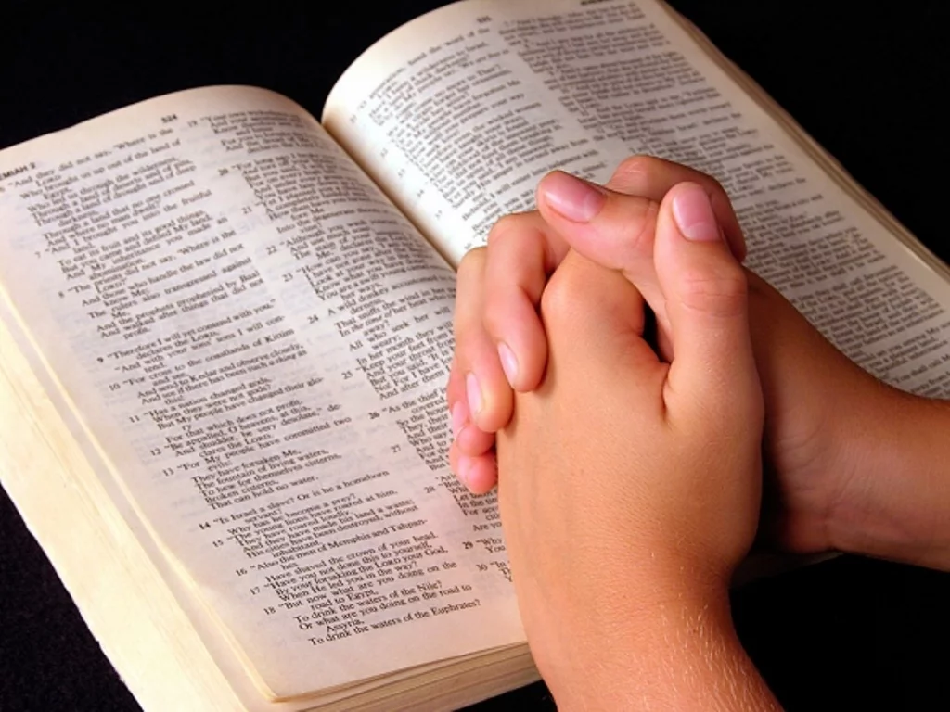
Notes:
Antes de escuchar la conferencia deseamos pedir la dirección de Dios para que pueda dirigir nuestros corazones. Les invito a colocarnos de pie e inclinar el rosto. Escuchemos una oración.
(Oración del presentador)

Slide 5
Salvos por esperanza
Notes:
Invitamos a continuación al doctor y conferencista Idel Suárez Moleiro con el tema titulado “Esperanza contra Esperanza”.
(Idel)
Buenas noches, soy el Dr. Idel Suárez y estoy feliz de compartir con ustedes un tercer mensaje de esperanza.
He titulado la charla de esta noche: Esperanza contra esperanza.

Slide 6
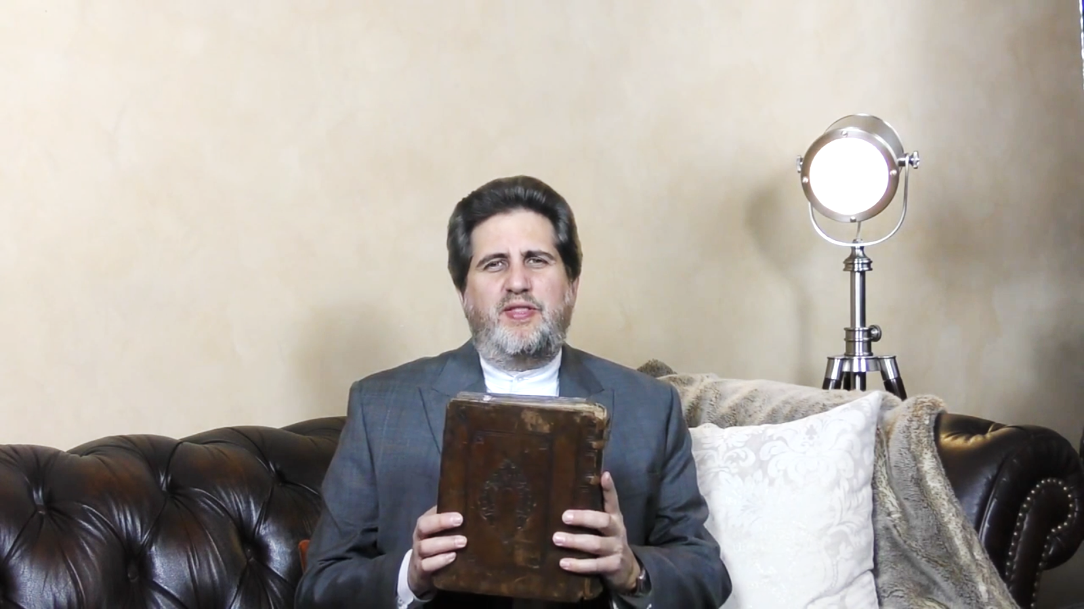
King James, 1676
Notes:
Tengo en mis manos otra Biblia antigua. Esta es 100 años más antigua que los Estados Unidos. Data del año 1676. Es una versión King James. Es una original. Y cuando leí esta versión en Romanos capítulo 4 versículo 18 dice: Él creyó en esperanza contra esperanza. Así que dice: “contra esperanza”. Tyndale tradujo así ese verso referente a la esperanza. Él creía en la esperanza. Pablo hizo referencia al gran patriarca Abraham.

Slide 7
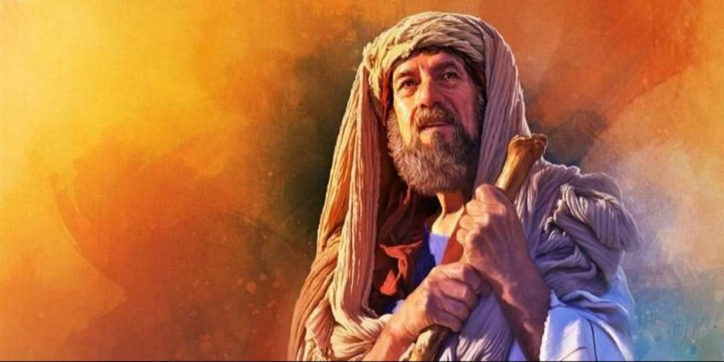
Creyó en esperanza contra esperanza
Notes:
Abraham es considerado el padre de los judíos, el padre de los cristianos y el padre de los musulmanes.
Y Abraham literalmente significa “padre de muchas naciones”.
Tuvo varias pruebas difíciles en su vida. Y el apóstol Pablo se refiere al deseo de Abraham de tener un hijo.
Y así lo creyó. Dice, quien contra esperanza creyó en esperanza. Creyó en esperanza contra esperanza.

Slide 8
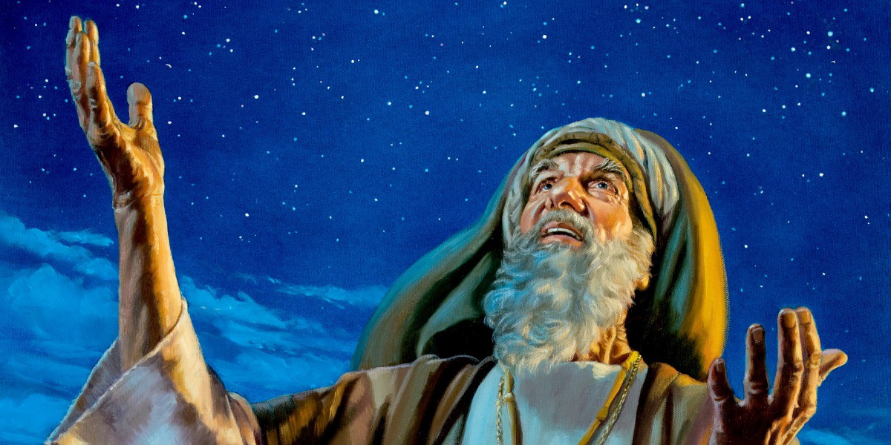
Notes:
Ahora, pongamos a Abraham en contexto. Vivió unos 1000 años antes de David y 1000 años después de Noé. Y 2000 años antes de Cristo. Abraham era un nómada. Tenía alrededor de 1000 personas siguiéndole. Muchos de ellos eran siervos, nacidos en su casa, pero Abraham sería considerado como “pater familias” por los romanos que vendrían siglos más tarde. Eso significa que todos en su hogar eran importantes para él. Trataba a cada persona en su casa, a cada siervo, a cada esclavo, como a su hijo, como a su hija. Abraham era de la ciudad de Ur de los caldeos que se encuentra en el sur de Irak y Dios lo llamó para que saliera de allí y se fue con su padre, pasó por Siria y luego a Palestina. Y en Palestina continuó teniendo visiones de Dios. Imagina a este Abraham, que es rico, militarmente brillante, diplomático, felizmente casado, profundamente religioso, todo parece ir bien, excepto una cosa, que no tiene: un hijo. Y Dios le da una visión. Él dice: Abraham, te voy a dar un hijo y vas a tener hijos, nietos, tus hijos serán como las estrellas en la noche.

Slide 9
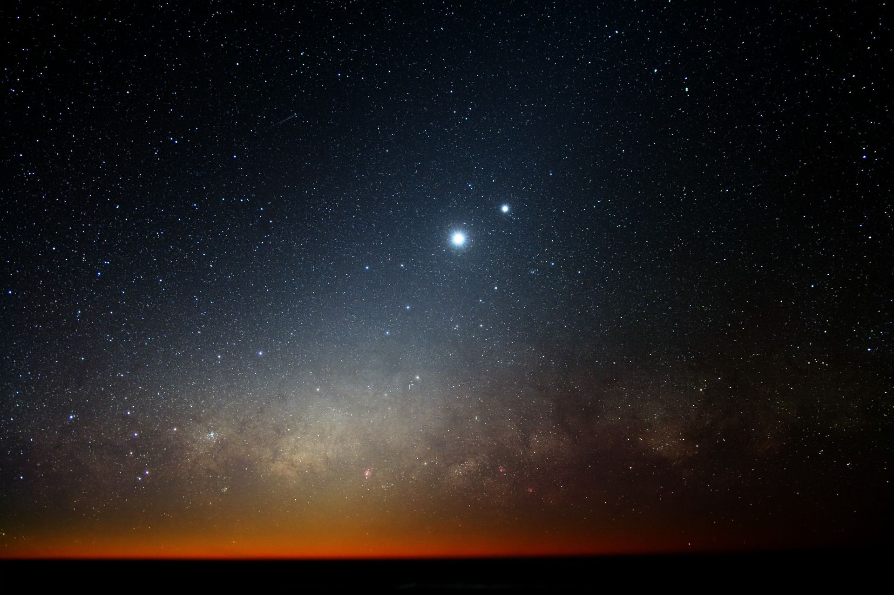
Notes:
Ahora, en cualquier noche, lejos de las luces de la ciudad, lejos de las luces del pueblo, lejos de toda luz artificial, a simple vista me han dicho que se puede contar alrededor de 2000 estrellas. Y así puedes imaginar a Abraham, allí en Beerseba, al sur de Jerusalén. Yo he estado en esa área. Hay un lugar llamado "el pozo de Abraham" y dicen que Abraham fue el que cavó ese pozo. Bueno, hay muchos pozos y todos son pozos antiguos allí y quizás Abraham cavó uno de esos pozos. Pero Abraham miraba más profundo. Estaba mirando hacia el futuro y estaba feliz de escuchar las palabras de Dios de que tendría un hijo. ¡Qué significado tiene esto cuando leo de Romanos 4:18: “Él creyó en esperanza contra esperanza, para llegar a ser padre de muchas gentes, conforme a lo que se le había dicho: Así será tu descendencia”! ¡Eso sería como las estrellas del cielo!

Slide 10
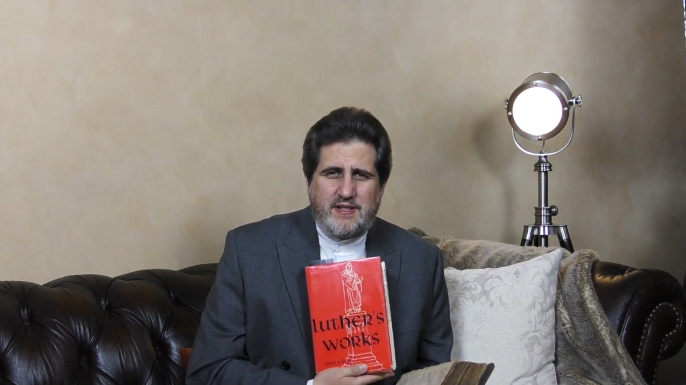
Luther’s Works
• Esperanza natural
• Esperanza sobrenatural
Notes:
Ahora voy a llamar al estrado de testigos a los dos grandes reformadores del siglo XVI: el Dr. Martín Lutero y también el Máster Juan Calvino. Uno era alemán, el otro era francés. Y Martín Lutero dice, que hay dos tipos de esperanza. Y tengo su libro aquí, usted puede comprobarlo, si tiene acceso a las obras de Lutero, en su comentario a los romanos, voy a resumir lo que dijo. Dijo que hay dos tipos de esperanza. Hay una esperanza carnal, una esperanza que se basa en las expectativas de las personas, fundada en su conocimiento pasado; y hay una esperanza diferente que él llama “la esperanza sobrenatural”. Entonces existen la esperanza carnal o natural, y también está la esperanza sobrenatural. Cito lo que dice:

Slide 11
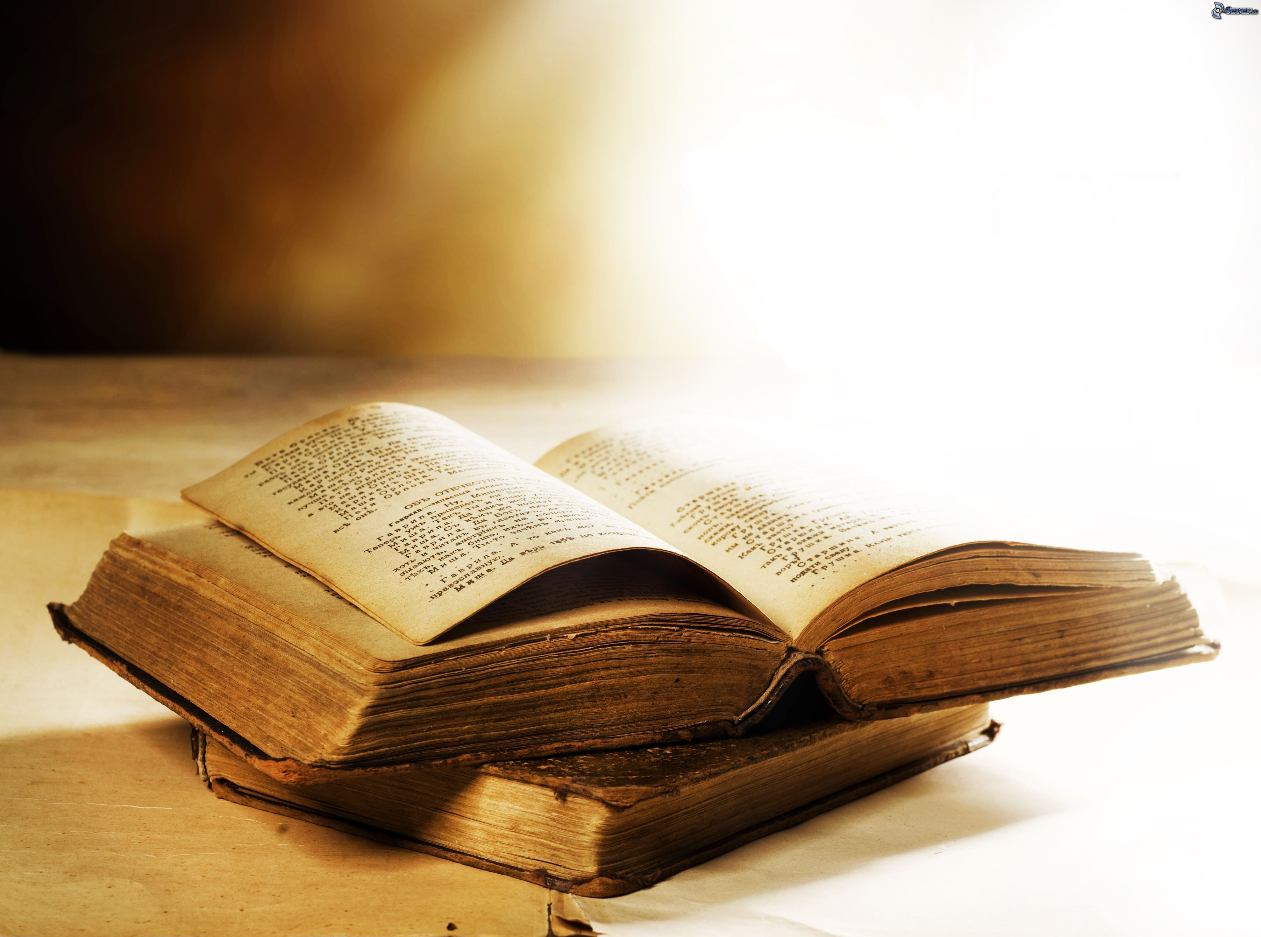
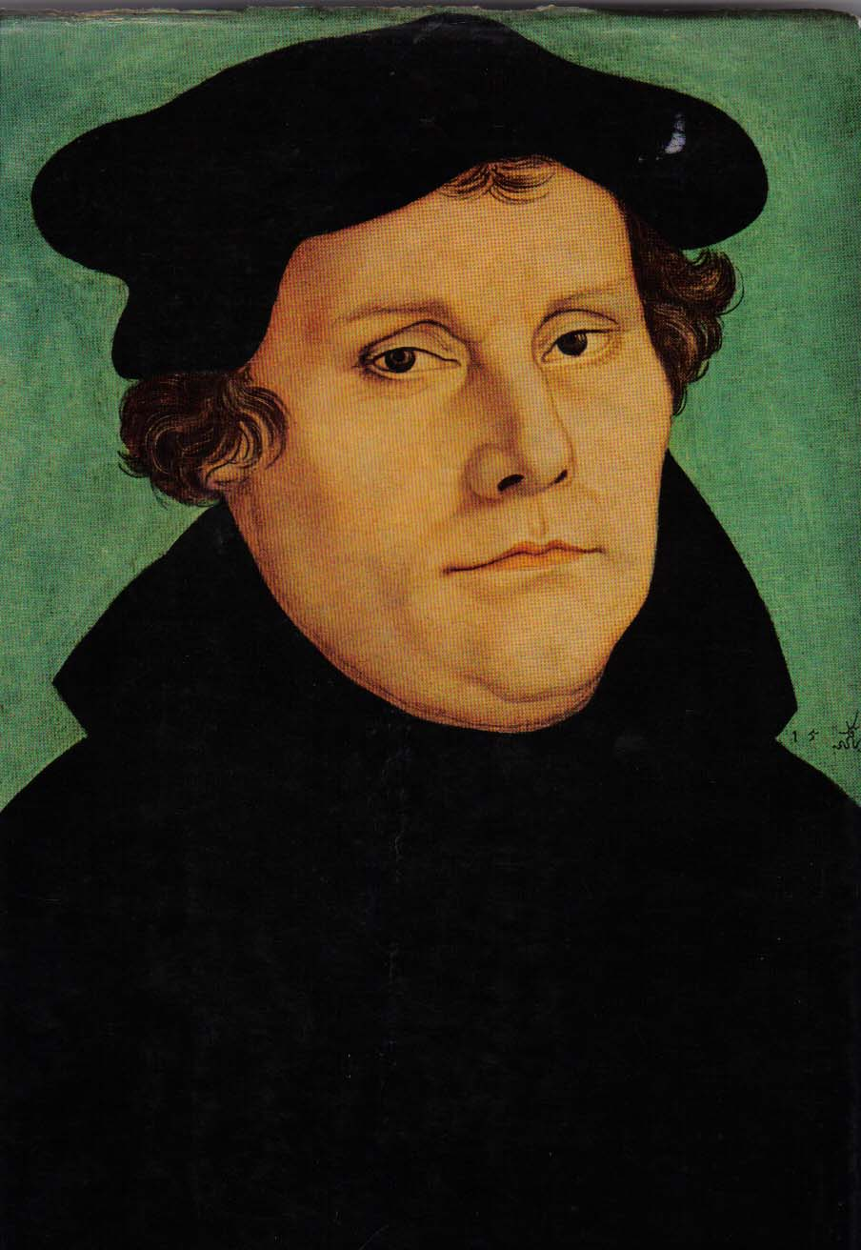

“La esperanza de los cristianos es una esperanza que sabe que las cosas esperadas deben suceder y que no serán obstaculizadas mientras se espera, puesto que nadie puede obstaculizar a Dios”.
Notes:
“La esperanza de los cristianos es una esperanza que sabe que las cosas esperadas deben suceder y que no serán obstaculizadas mientras se espera, puesto que nadie puede obstaculizar a Dios”.

Slide 12
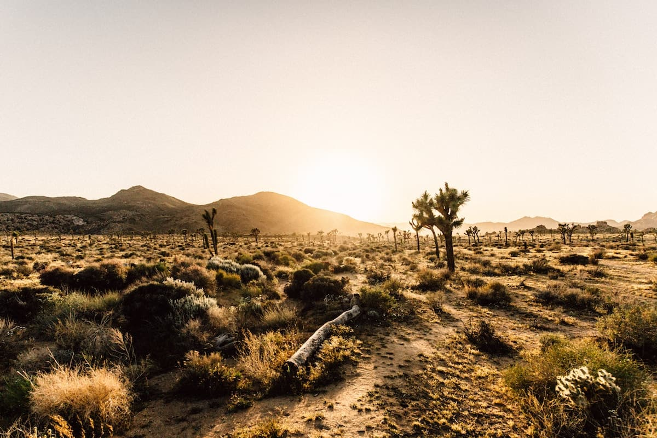
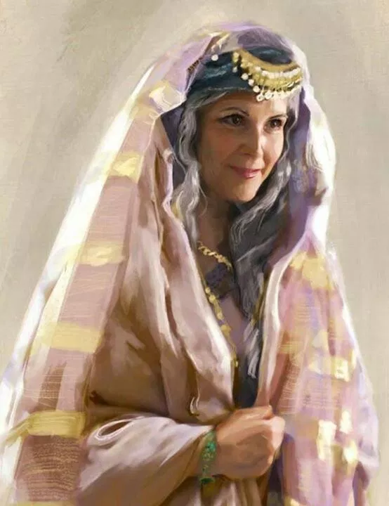
Notes:
Ahora, la condición corporal de Sara no era prometedora, era anciana, era estéril y quizás había pasado su menopausia. Así que no iba a tener hijos, humanamente hablando, médicamente hablando. Calvino está de acuerdo con Lutero y agrega que, en primera instancia, Pablo se refiere a una probable evidencia de esperanza. Él dice que el primer tipo de esperanza es la esperanza natural o esperanza carnal, que se basa en la probabilidad y la observación natural. Pero hay otra esperanza. Y Calvino dice que esta segunda esperanza es una esperanza que se basa en las promesas de Dios. “Abraham pensó que era una razón suficiente esperar lo que el Señor había prometido, y que, por increíble que fuera la cosa, sucedería”.

Slide 13
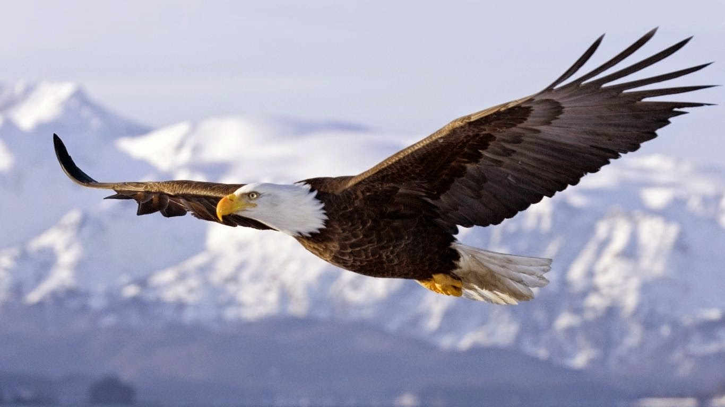
Notes:
Y luego Calvino da esta analogía de esperanza y fe: dos alas de pájaro, que vuelan sobre la madre tierra, la madre de la carne y ven con visión celestial, con alas celestiales, las promesas de Dios.

Slide 14
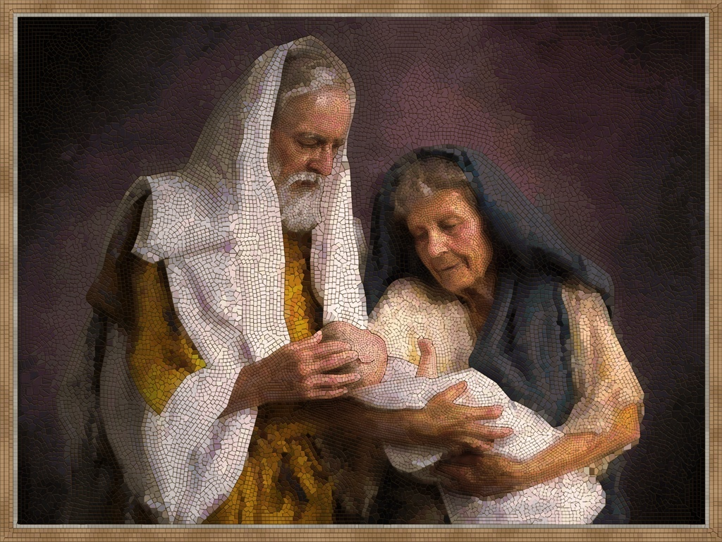
Notes:
Abraham tuvo un hijo y lo llamaron Isaac, y esto fue un milagro. Isaac significa risa. Puedo ver a Sara riendo mientras está amamantando a su bebé, mientras le está haciendo cosquillas cuando lo ve convertirse en un infante y da sus primeros pasos, mientras lo contempla como un niño, como un adolescente. Isaac vivió con Sara de acuerdo con el registro bíblico durante 37 años, hasta que fue un hombre adulto. ¡Qué milagro!, ¡qué gozo fue para Sara contemplar a Isaac! Y qué alegría para Abraham ver a Sara tan feliz con su hijo. Esta llegada de Isaac tiene doble significado. Abraham esperaba tener un hijo y su esperanza era contra esperanza. No confiaba en una esperanza carnal, en una esperanza natural sobre la evidencia o la probabilidad según los cálculos humanos. Más bien, confió en una esperanza sobrenatural, una esperanza en lo que Dios daría, que se basó en las promesas de Dios. E Isaac llegó, e Isaac significa risa, y la alegoría para nosotros es que Isaac puede nacer en nosotros hoy. Podemos tener ese gozo, esa risa, ese regocijo. La misma alegría que Isaac trajo a la familia de Abraham, el evangelio de Cristo lo puede traer a su hogar. Es un don del espíritu.

Slide 15
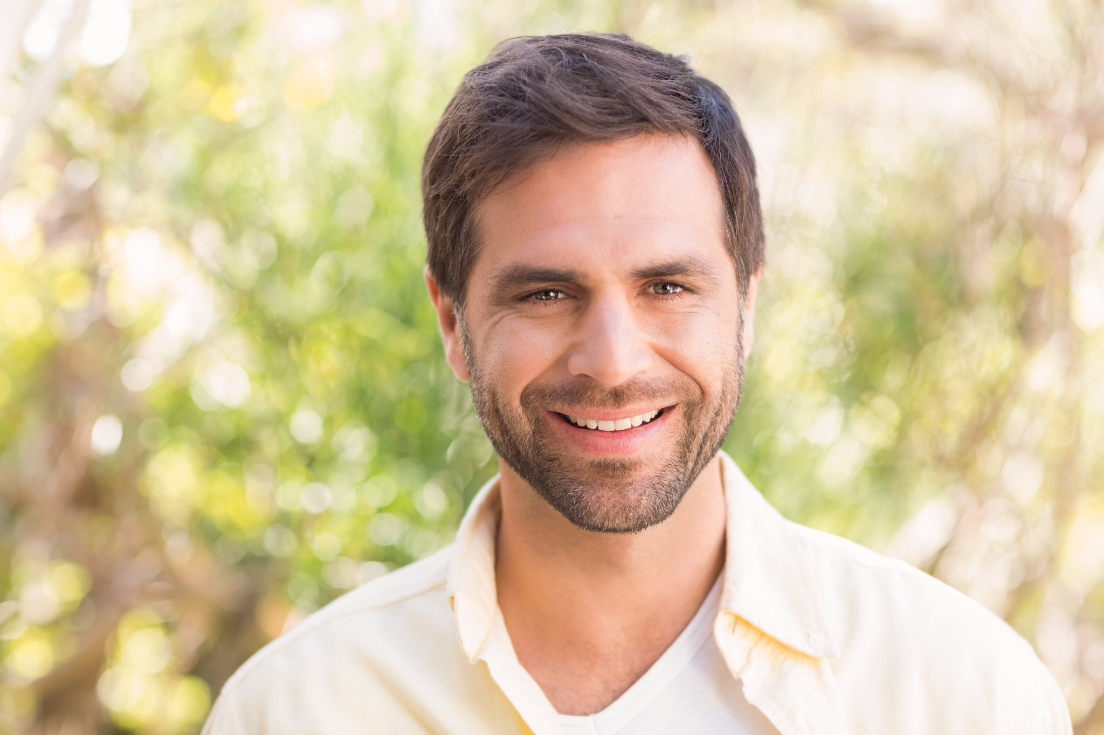
Notes:
Podemos crear nuestra propia experiencia existencial, independientemente de la situación en la que vivimos, y podemos vivir de la manera que Dios quiso que vivamos, ver cómo nuestras esperanzas se materializan y se hacen realidad. Isaac, la risa, el gozo, el regocijo, puede nacer en nuestros corazones, en nuestras mentes y en nuestras familias.

Slide 16
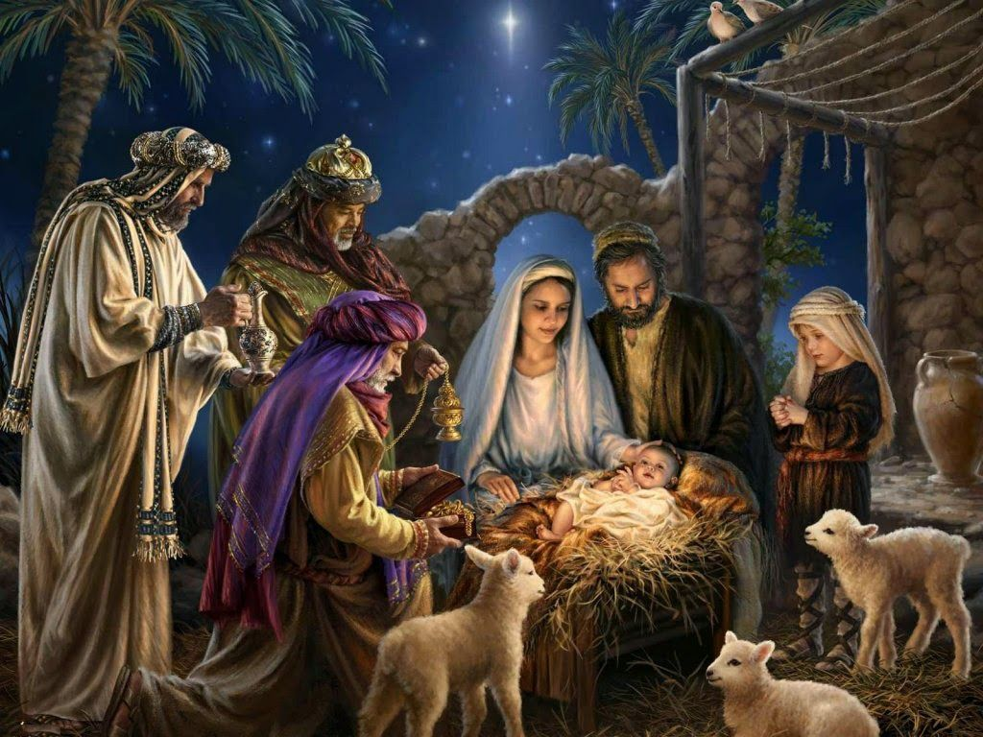
Notes:
Pero hay un segundo significado. Podemos ver que Isaac fue un prototipo de Jesucristo. ¿Por qué Dios repite la historia de Abraham y Sara teniendo un hijo? Porque en su vejez, en su esterilidad, Abraham ve que su cuerpo está casi muerto, incapaz de tener más hijos, después de Ismael. Y Dios hizo este milagro. Esto fue para preparar la mente judía que incluso una virgen podría tener un hijo. Las obras de Dios en la carne humana serían de la misma magnitud. E Isaías lo predijo, leyendo en Isaías 7:14, donde dice: “Por tanto, el Señor mismo os dará señal: He aquí que la virgen concebirá, y dará a luz un hijo, y llamará su nombre Emanuel”.

Slide 17
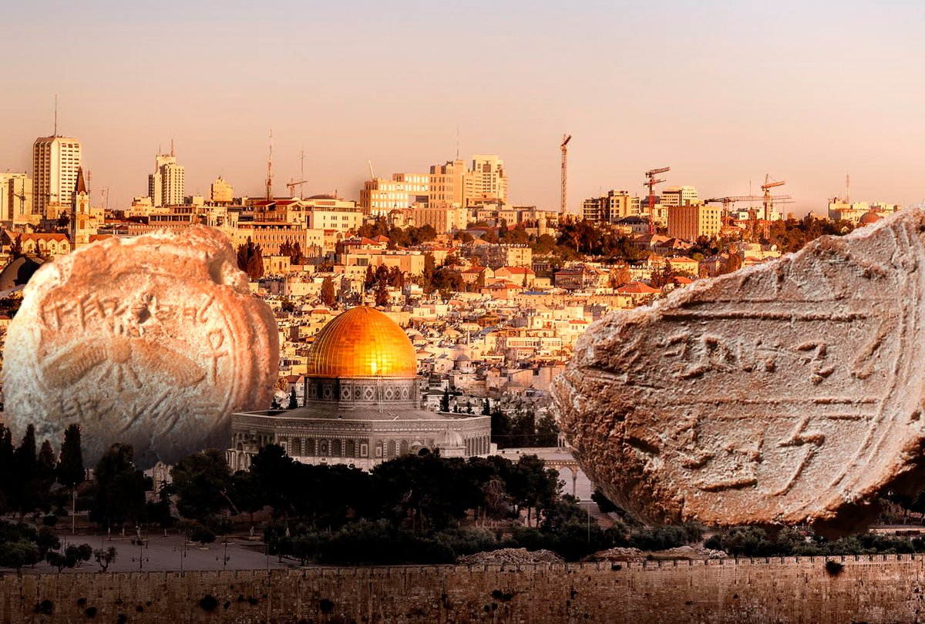
Notes:
Estaba tan feliz cuando leí que descubrieron el sello de Isaías. Isaías tenía un sello y se descubrió muy cerca del sello del rey Ezequías, aquel anillo del tiempo de Isaías. Hay pruebas de que Isaías es una persona real, de que él escribió el libro de Isaías. E Isaías predijo que el mesías nacería de una virgen. Esa virgen que conocemos fue María de Nazaret.

Slide 18
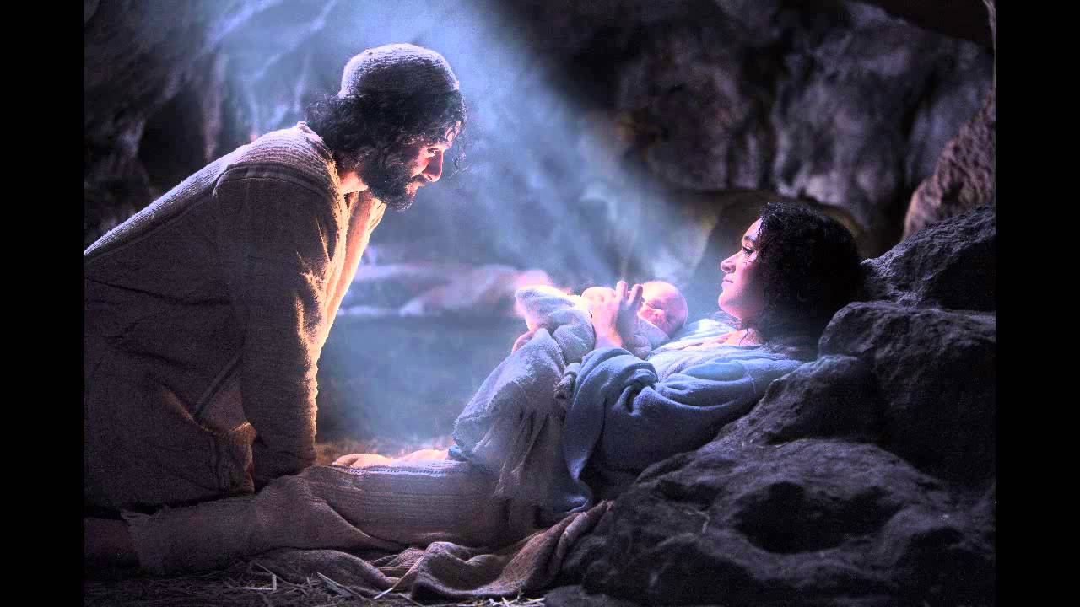
Notes:
¡Qué milagro! Dios estaba preparando al pueblo judío para la venida de Cristo, para que pudieran regresar y pensar sobre Abraham y lo que Dios hizo en la familia de Abraham, lo cual haría ahora entre los descendientes de Abraham. El Dios todopoderoso nacería de una virgen. Su entrada al mundo sería un milagro, pero no es suficiente que Cristo haya nacido de la virgen María. El apóstol Pablo dice en 1 Timoteo capítulo 3:16: “E indiscutiblemente, grande es el misterio de la piedad: Dios fue manifestado en carne”. No es suficiente que Cristo haya nacido en el seno de María, en su vientre, y que haya nacido como un pequeño bebé. No, eso no es suficiente, tiene que nacer en mi corazón, en mi mente, en tu corazón, en tu mente. Cristo debe nacer. El príncipe de paz, el príncipe de gozo. La gran esperanza de Israel era el Mesías y debe ser nuestra esperanza también.

Slide 19
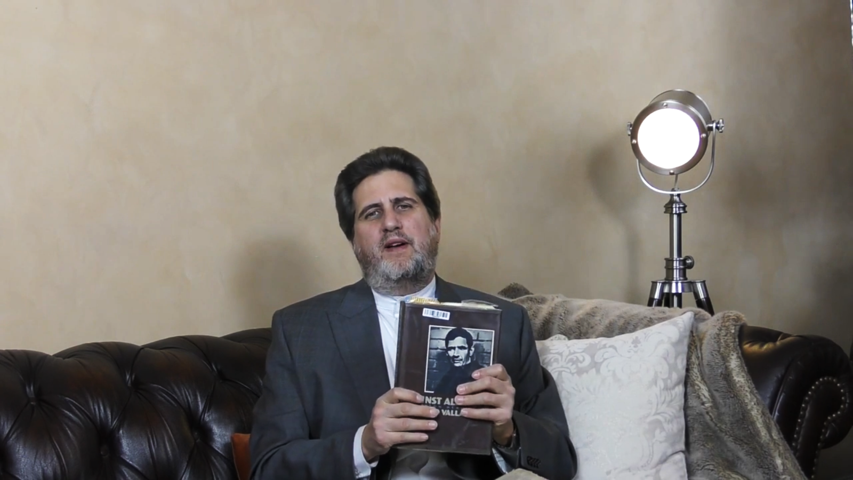

Notes:
Quiero ilustrar esto con la vida de Armando Valladares. Verán, a lo largo de la historia de la humanidad, hubo hombres y mujeres que tenían esperanza contra esperanza. Y aquí tengo el libro escrito por Armando Valladares. Sus recuerdos, sus recuerdos de prisión “Contra toda esperanza”. Armando Valladares estuvo en prisiones cubanas por 22 años. Era un preso político. No estaba de acuerdo con la ideología del gobierno socialista y fue encarcelado. Y él dice, que mientras estuvo en la cárcel, fue torturado y golpeado. Hizo una huelga de hambre. Terminó lisiado y no podía caminar. Tuvo que moverse en una silla de ruedas. Fue separado de ver el sol, las estrellas y escuchar a los pájaros y ver las mariposas. Ningún ejercicio al aire libre.

Slide 20
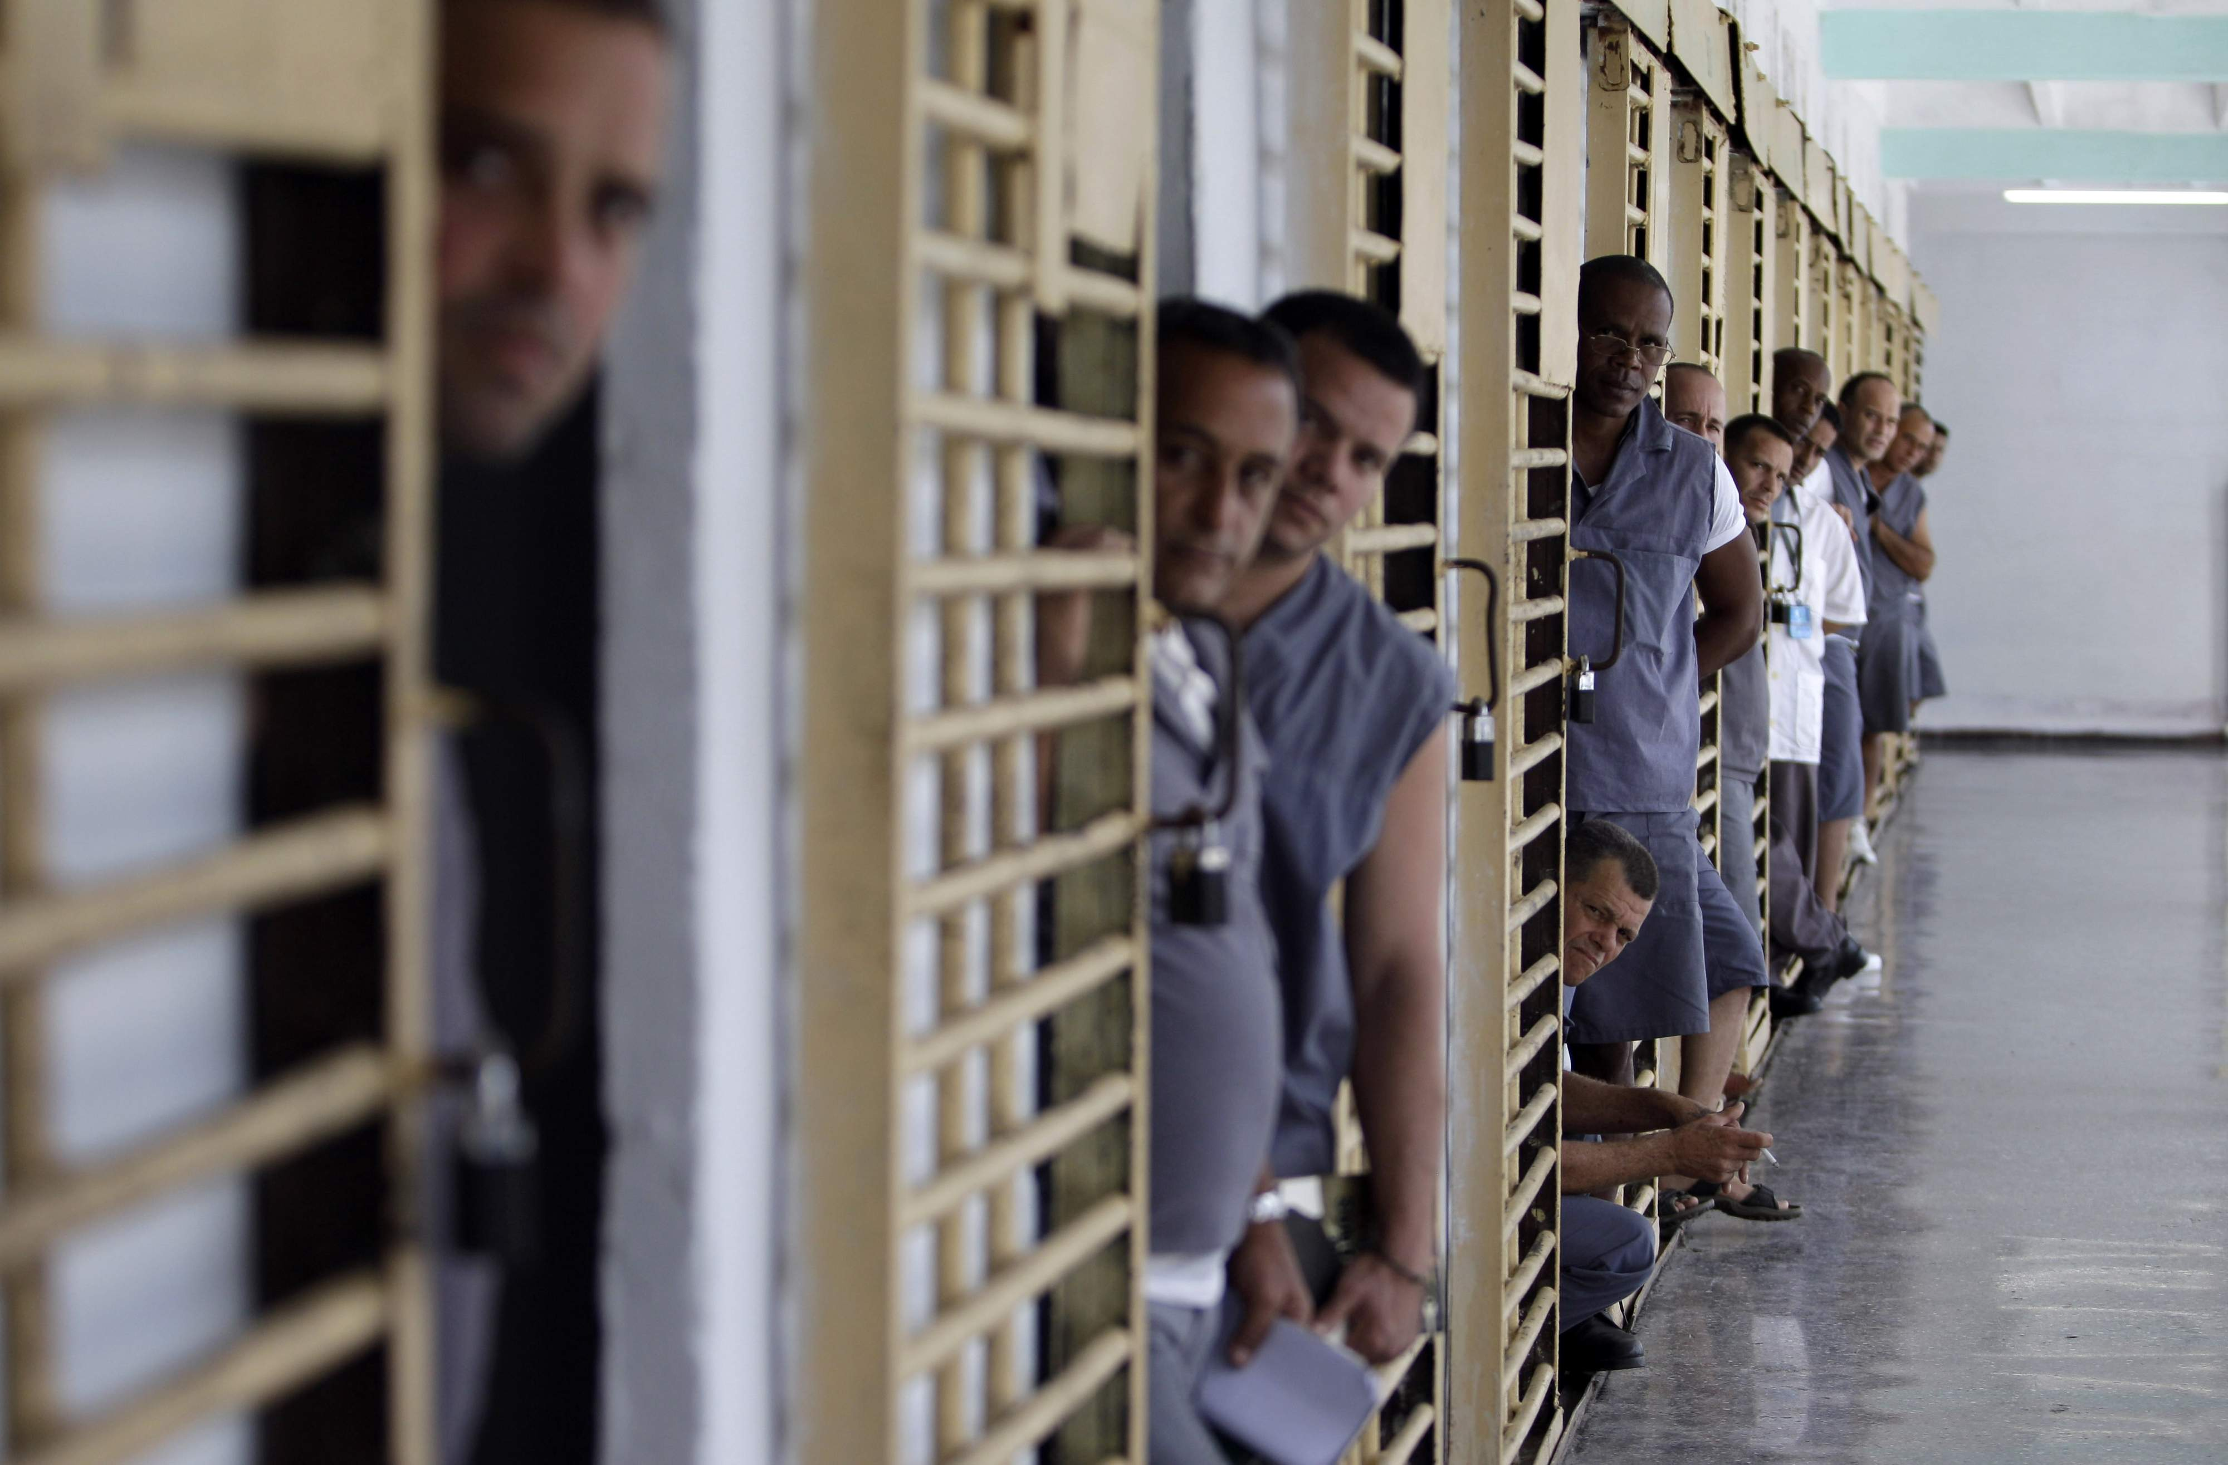
Notes:
Era un preso político. No estaba de acuerdo con la ideología del gobierno socialista y fue encarcelado. Y él dice, que mientras estuvo en la cárcel, fue torturado y golpeado. Hizo una huelga de hambre. Terminó lisiado y no podía caminar. Tuvo que moverse en una silla de ruedas. Fue separado de ver el sol, las estrellas y escuchar a los pájaros y ver las mariposas. Ningún ejercicio al aire libre.

Slide 21
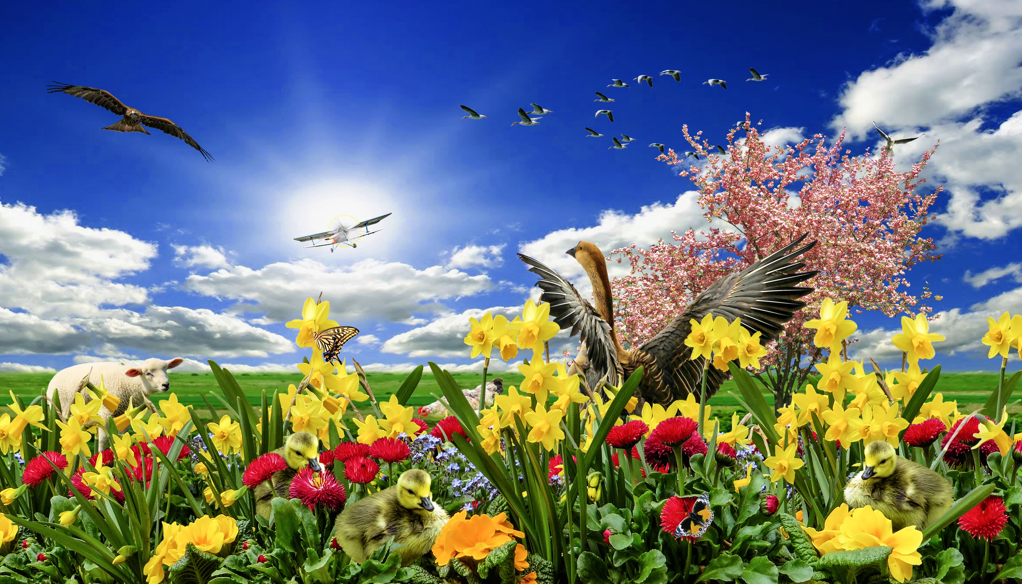
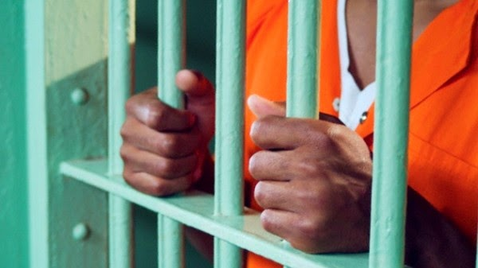
Notes:
Y dice que fue capaz de crear en su mente un ambiente con un sol brillante, con pájaros y mariposas. Pudo imaginarse en su mente las estrellas de la noche, la luna, y comenzó a componer poemas desde su celda, desde su encierro. Y de alguna manera pudieron contrabandear estos pequeños pedazos de papel con sus poemas.

Slide 22

“Me han quitado todo: bolígrafos, lápices, pero todavía tengo la tinta de la vida, mi propia sangre. Y aún estoy escribiendo poemas con eso”
Notes:
Pero los guardias se enteraron y le quitaron su papel, le quitaron su bolígrafo y le quitaron su material de escritura. Y esto es lo que dice en su libro y se lo voy a leer. Su poema, está traducido del español: “Me han quitado todo: bolígrafos, lápices, pero todavía tengo la tinta de la vida, mi propia sangre. Y aún estoy escribiendo poemas con eso”. Terminó pellizcándose y con su sangre escribiendo versos y poemas para expresar los deseos de su corazón.

Slide 23
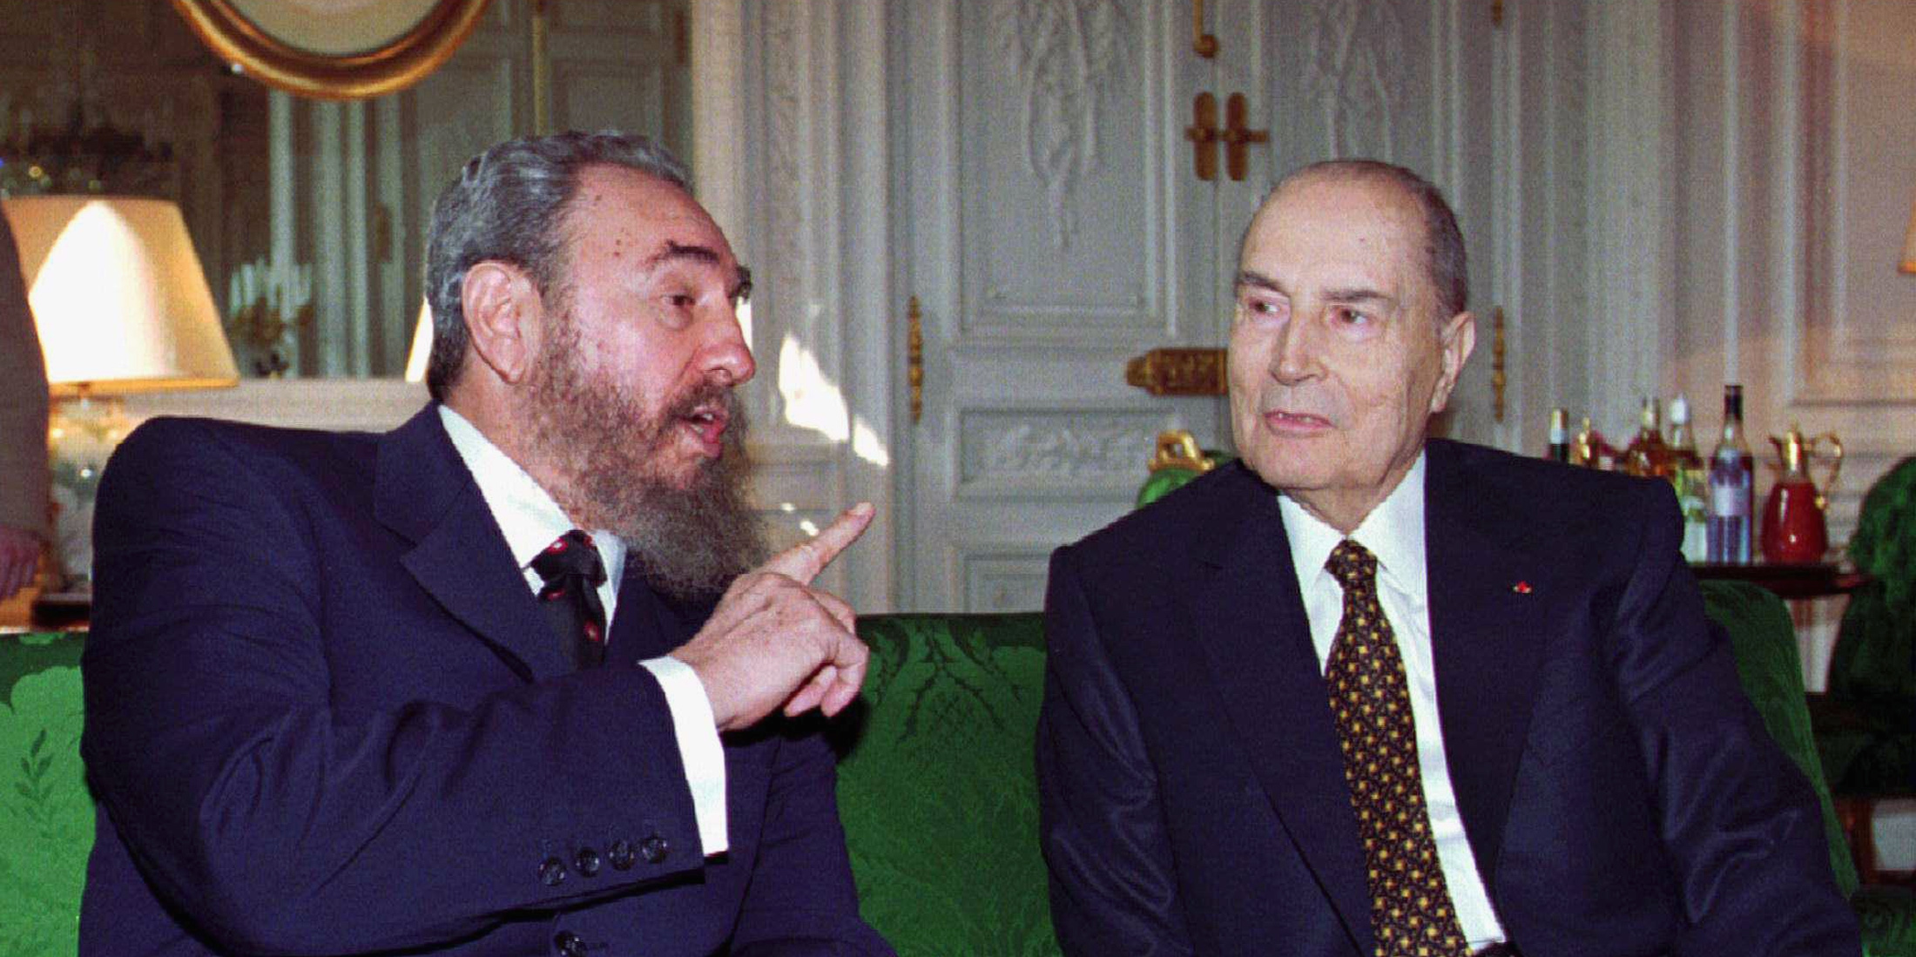
Notes:
Bien, después de 22 años, había perdido toda esperanza de ser liberado. Su esposa estaba en Europa y habló con el presidente de Francia, Francois Mitterrand. Y Mitterrand habló con Fidel Castro e intercedió por Valladares. Ocurrió un milagro. Esas mismas personas que lo paralizaron ahora le estaban brindando terapia física. Le asignaron un médico, y un médico ortopédico y comenzaron a darle ciertos ejercicios, comenzaron a darle más comida y comenzaron a sacarlo. Crearon una celda especial para él. Querían entrenarlo, entrenar su cuerpo para que estuviera bien, sin decirle que sería libre. Y por muchos meses pasó por esta rehabilitación hasta el punto que podía caminar. Y lo llamaron. El general lo llamó. Él dice, en su libro, y estoy leyendo del último capítulo lo siguiente: “han manipulado las esperanzas de libertad de muchos de los prisioneros. Por años he sobrevivido sin la esperanza de ser liberado”.

Slide 24
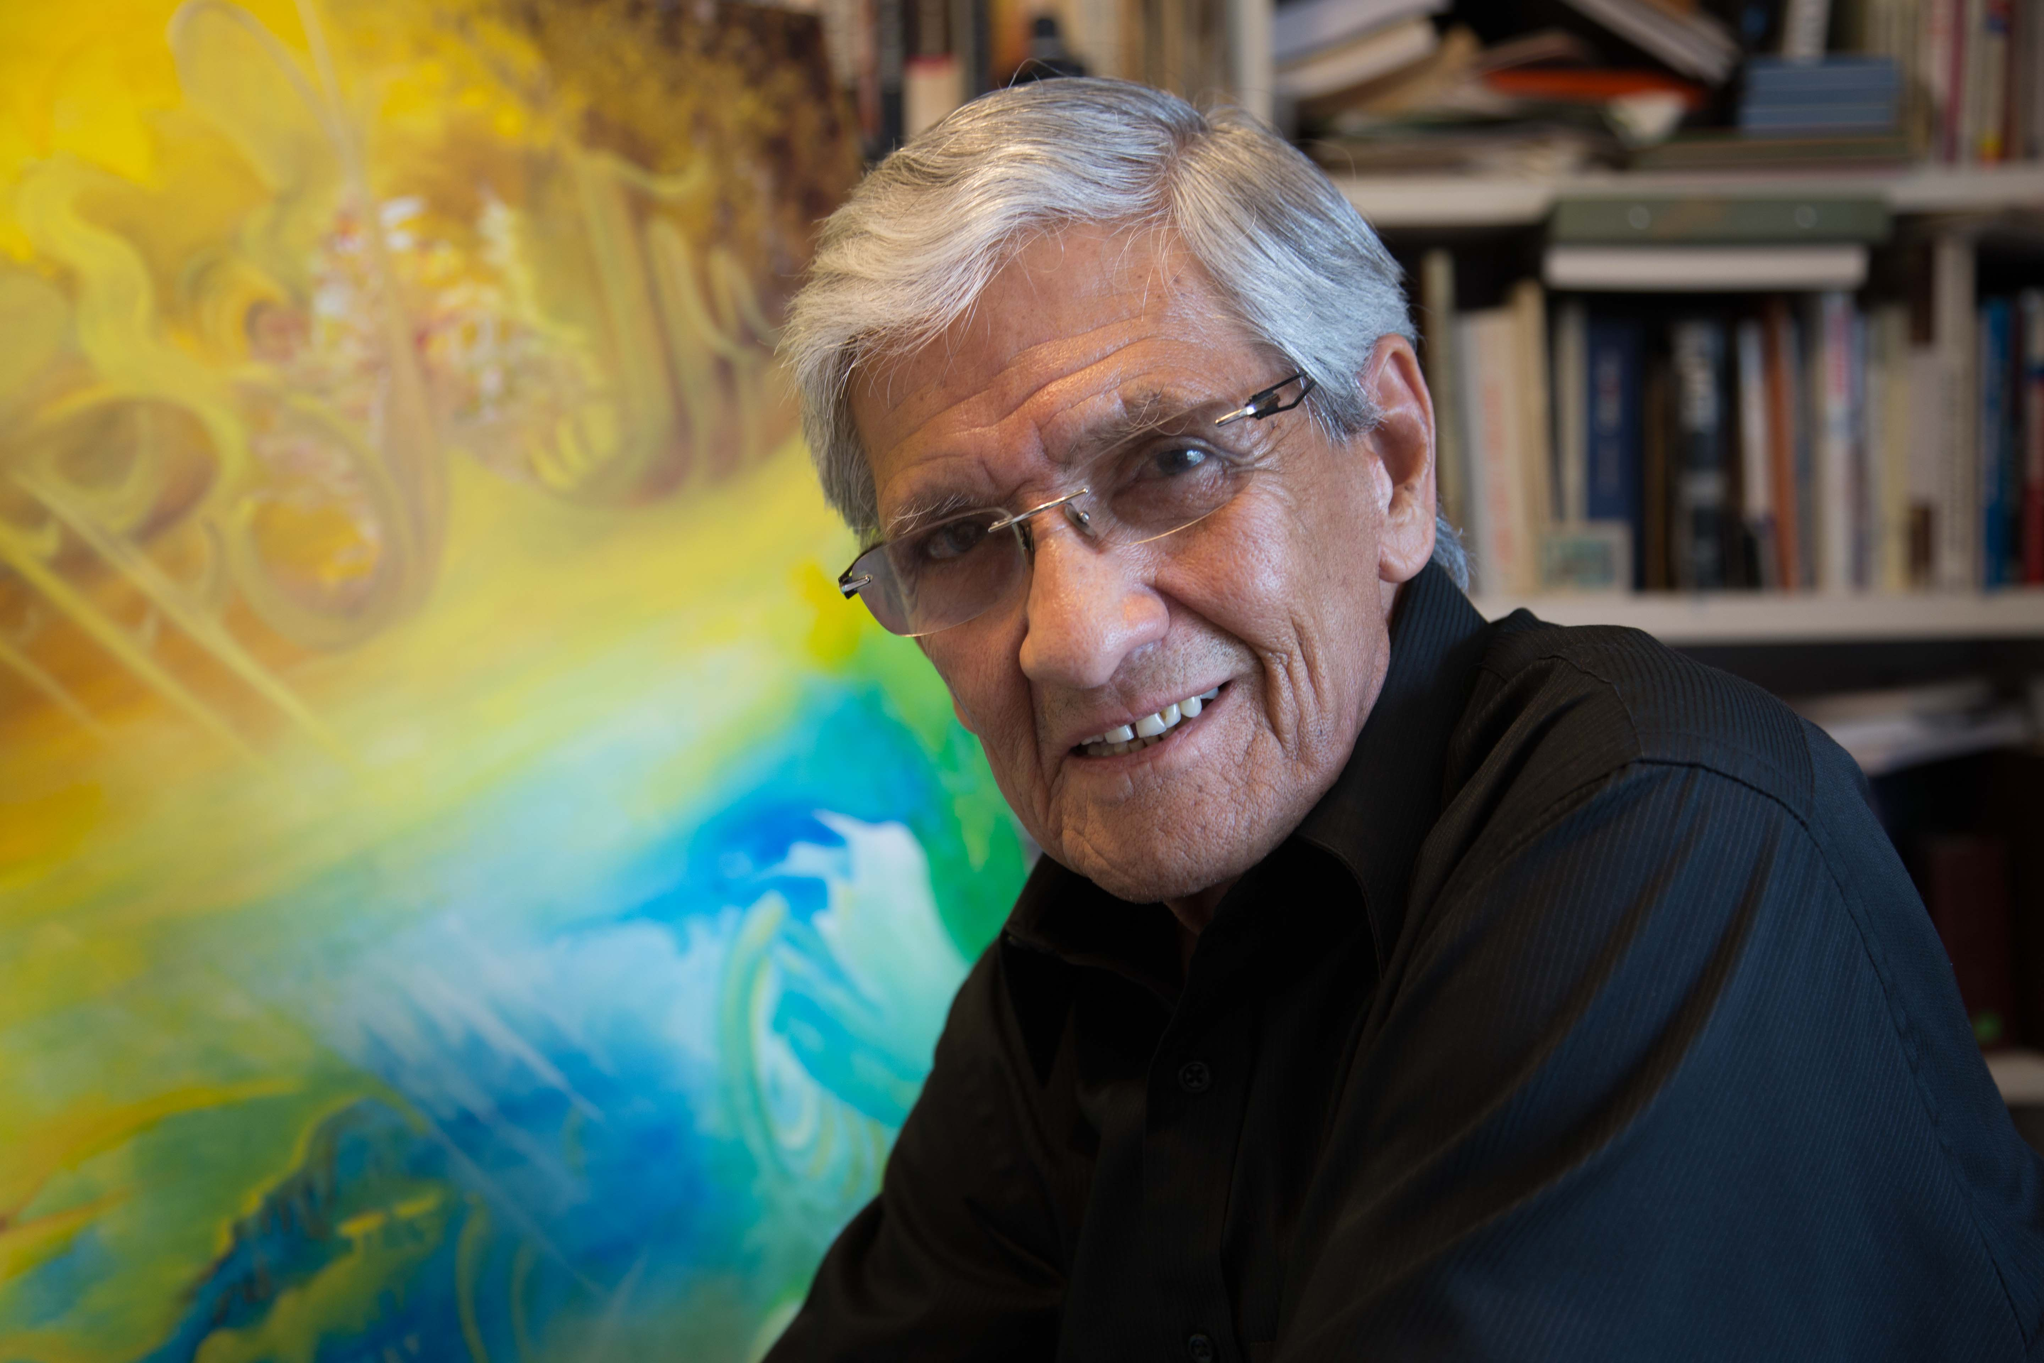
Notes:
Pero esperaba contra esperanza, y pudo superar su encarcelamiento mentalmente, su fe lo hizo pasar. Pudo salir de la prisión, pudo salir de Cuba y pudo reunirse con su esposa. Y hoy vive en Florida. La esperanza pudo revivir su cuerpo, resucitar su cuerpo muerto al punto de que poder volver a caminar nuevamente.

Slide 25

¿Esperarás contra esperanza?
¿Le pedirás a Dios que te libere de cualquier prisión emocional en la que puedas estar?
Notes:
Tal vez has sido mutilado debido a ciertas experiencias en la vida. Tal vez te sientas muerto por dentro como se sintió Abraham, pero por la gracia soberana de Dios puedes esperar contra esperanza. Contra esperanza puedes creer en la esperanza de Dios. ¿Esperarás contra esperanza? ¿Le pedirás a Dios que te libere de cualquier prisión emocional en la que puedas estar? ¿Le suplicarás con las alas de la fe y esperarás volar por encima de tus circunstancias actuales y creerás en la expectativa de un corazón regenerado que es el gozo y la risa con Dios, el cumplimiento de tus sueños según la voluntad de Dios? Espero que tú también, contra esperanza, creas en la esperanza. ¿Harás eso? Muchas gracias y que la esperanza de la fe y el amor de Dios estén con ustedes. Buenas noches.

Slide 26


Próximo tema:
“Aún hay esperanza”
labibliatienerazon.org
Notes:
(Presentador)
¡Qué maravilloso saber que hay esperanza en Dios cuando la esperanza en los hombres se desvanece!
Tenemos a un Dios todopoderoso.
Hemos llegado al fin de la tercera conferencia.
Mañana escucharemos la última conferencia de la serie que se titula “Aún hay esperanza”
No te pierdas el tema de mañana a la misma hora de hoy.
(Si en la conferencia no se ha orado hay que hacer una oracion antes de terminar)
¡Dios te bendiga!
Te esperamos junto a tu familia y conocidos.
¡Hasta mañana!

